Slide 1
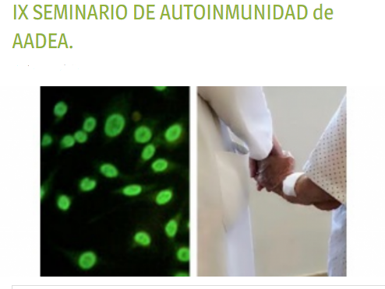
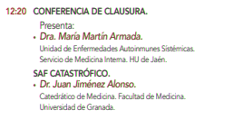
CONFERENCIA DE CLAUSURA

Slide 2
